Slide 2
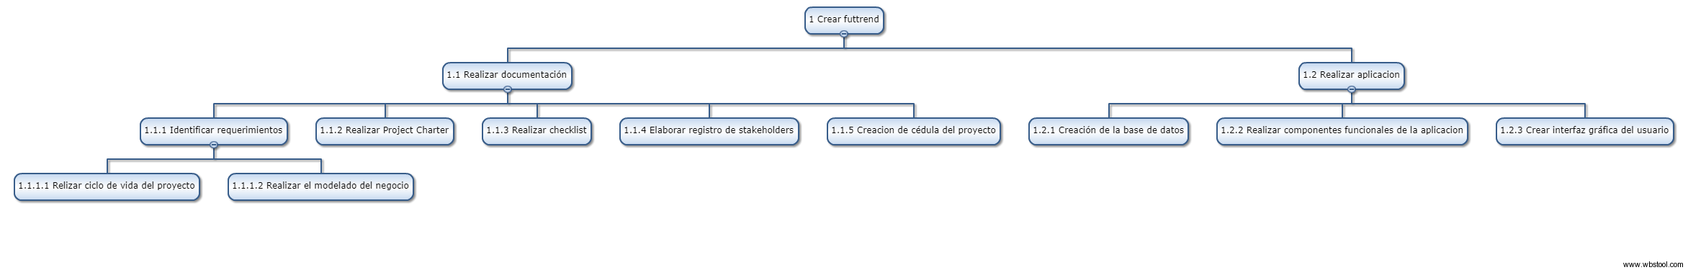

Slide 6
actividades
Realizar el ciclo de vida del proyecto.
Modelado del proceso del negocio.
Realizar project charter.
Realizar checklist.
Elaborar registro de stakeholders.
Creación de cédula del proyecto.
Creación de la base de datos.
Realizar componentes funcionales de la aplicación

Slide 7
Entregables
Documentación del proyecto.
Prototipo de la aplicación funcionable.

Slide 8
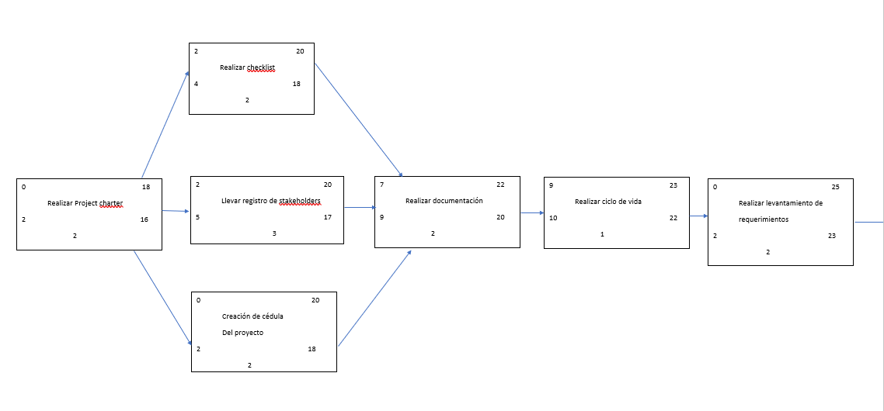

Slide 9
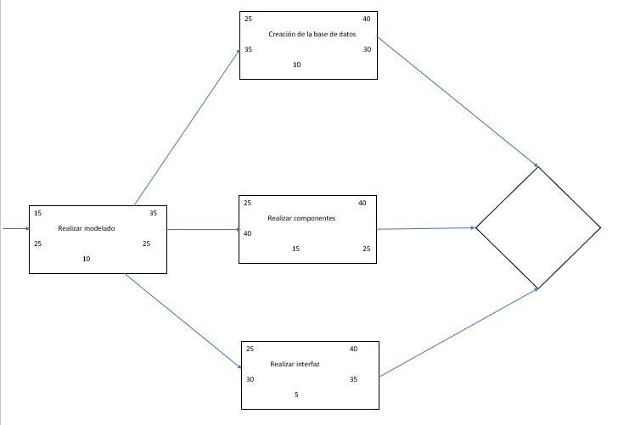

Slide 10
Tiempo requerido
40 días.

Slide 11
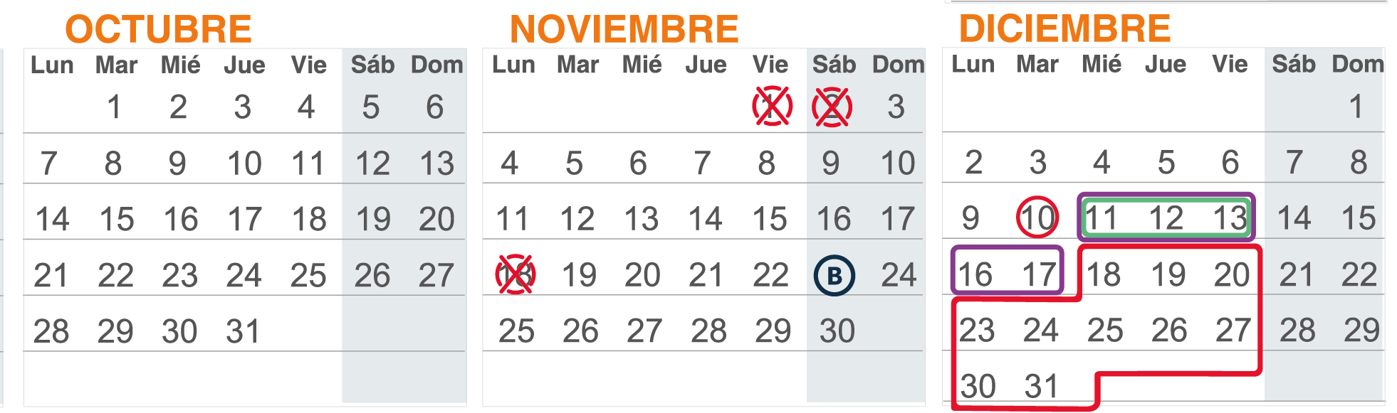

Slide 12
Supocisiones y riesgos
Equipo de trabajo sin experiencia
Cambios en el tiempo
Que la API no funcione
Que el servidor de Twitter no responda

Slide 13
Comunicacion
La comunicación se lleva a cabo por medio de Google Project
Gestion de control de cambios por medio de GitHub

